Slide 1

Cáncer: Reto a la inmunología
Dra. Raquel Gerson
2016

Slide 2
Inmunoterapia en cáncer
Historia
2015: Aprobación primer virus oncolítico melanoma
1997: Aprobación primer anticuerpo monoclonal rituximab
2011: Aprobación inhibidor CTLA-4 melanoma
1976: BCG vacuna ca vejiga
2008: Aprobación primer vacuna ca células renales
1796: Primera aplicación vacuna viruela - Jenner
1863: Reconocimiento conexión inmunoterapia y cáncer
1992: Aprobación interleuquina-2 ca células renales
2014-2015: Aprobación inhibidores PD-1 melanoma, NSCLC
1985: Primer aprobación interferón leucemia células pilosas
2010: Aprobación sipuleucel-T ca próstata
Elert E. Nature 2013;504:S2-S3
Notes:
BCG, Bacillus Calmette-Guérin; IL, interleukin; mAb, monoclonal antibody; NSCLC, non-small-cell lung cancer; RCC, renal cell carcinoma.
Immunotherapy, as a treatment strategy, has existed for more than 200 years, with its first documented use likely being Jenner’s smallpox vaccine in 1796. Nearly 70 years later, the connection between immunotherapy and cancer was recognized, although the exact link was unknown. It took another 100 years for development of the Bacillus Calmette-Guérin vaccine for bladder cancer, which is still used today. Approximately 10 years later, interferon was approved and soon after that was interleukin-2, and then came the first of the monoclonal antibodies, rituximab. Starting in the 1990s, an onslaught of new immune mechanisms and targets emerged: a vaccine for renal cell carcinoma in 2008, sipuleucel-T for prostate cancer in 2010. Then, the first checkpoint immune inhibitor was launched in 2011, and it was an anti–CTLA-4 antibody, ipilimumab. PD-1 inhibitors came soon after in 2014-2015 with PD-L1 inhibitors on the horizon in the late phases of clinical development. CTLA-4 and PD-1/PD-L1 checkpoint inhibitors will be the focus of ensuing discussion.

Slide 3
Inmunoterapia en cáncer
Objetivo
Reconocer cáncer como extraño al sistema inmunológico
Estimular respuesta inmunológica
Disminuir inhibición sistema inmunitario
Permitir tolerancia crecimiento tumoral

Slide 4
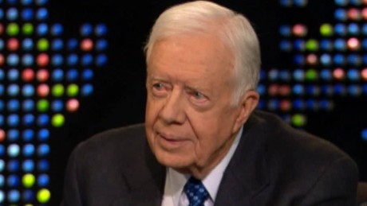
Inmunoterapia en cáncer
Melanoma
Agente blanco Anti PD-1
  Duplica supervivencia
  Sobrevida > 5 años
90 años
Agosto 2015: metástasis SNC
TX: Anti PD-1 + radioterapia
Junio 2016: Beneficio continua
Antecedente heredo-familiar:
Cáncer de páncreas

Slide 5
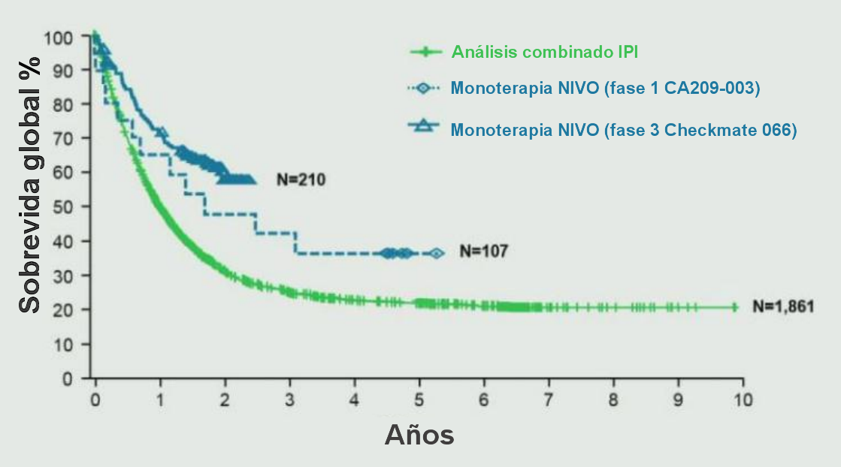
Cáncer: Reto a la inmunología
Melanoma inhibidores punto control
Antecedentes
  30% pacs sobrevida >5 años
  44% pacs sobrevida 3 años
  Curva supervivencia 3-4 años
  20-22% respuesta largo plazo ≅ 10 años
  Ipilimumab
  Nivolumab, anticuerpo monoclonal vs PD-1
  Pembrolizumab
Inhibidores punto control proveen supervivencia largo plazo pacs melanoma avanzado
Hodi S. American Association for Cancer Research (AACR) 2016
Schadendorf D, et al. JCO 2015;33:1889-1894

Slide 6
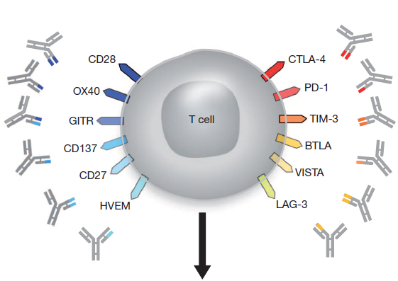
Herramientas para afectar los puntos de control en activación linfocitos T
Receptores
Activadores
Receptores
Inhibidores
Anticuerpos
Agonistas
Anticuerpos
Neutralizantes
Estimulación
Célula T
Mellman I, et al. Nature. 2011;480:480-489
Notes:
T cells receive and respond to both activating and inhibitory signals. Activating signals stimulate the immune system and accelerate its ability, for example, to fend off viruses or bacteria, whereas inhibitory signals “brake” the immune system and can dampen or inhibit T-cell responses. In general, without these inhibitory mechanisms, rampant autoimmune disease would emerge. Checkpoint inhibitors such as those against CTLA-4 and PD-1, however, are an advantageous example of circumventing these inhibitory signaling mechanisms.

Slide 7
Bloqueo punto control:
Tratamiento CTLA-4 y PD-1/PD-L1
Fase preliminar
(ganglio linfático)
Fase efector
(tejido periférico)
Migración célula T
Célula
Cáncer
Célula dendrítica
Célula T
Pasos requeridos para el ataque a la célula tumoral por sistema inmune
Reconocimiento
Presentación antígeno tumoral a células T
Activación células T
Ataque directo tumor
Célula T
MHC
TCR
TCR
MHC
Célula dendrítica
CD28
Célula T
Célula T
PD-1
Célula
Cáncer
B7
PD-L1
CTLA-4
Ribas A. N Engl J Med. 2012;366:2517-2519
Notes:
MHC, major histocompatibility complex; TCR, T-cell receptor.
PD-1 and PD-L1 checkpoint inhibition happens in the tumor microenvironment where T cells will interact directly with cancer cells.

Slide 8
Puntos de control inmunológico
"Programmed cell Death-1” (PD-1)
CTLA-4
Proteína asociada a muerte celular programada
Regula función efectora célula T en tejidos periféricos
Inhibición sucede en sitio tumor
Mecanismo primario inducción / inflamación microambiente tumor
Mecanismo de expresión PD-L1 oncogén derivado
Blanco con potencial terapéutico
Desarrollo fármacos a proteína y ligandos
Proteína 4 asociada a Linfocito T citotóxico
Pertenecen a familia CD 28 receptores células T
Función diferente en la subregulación de la respuesta inflamatoria
CTL4 regula activación de célula T en órganos linfoides secundarios
Garon EB, et al. N Engl J Med 2015;372:2018-28.

Slide 9
Cáncer: Reto a la inmunología
Conceptos innovadores en oncología
  Es posible detener y re-iniciar tratamiento con inmunoterapia
  Se investiga el nivel de dosis requerida
  Marcadores predictivos de respuesta
  Sitio determinación
  Valoración de respuesta/inflamación
  Duración del tratamiento

Slide 10
Inmunoterapia
Generalidades
Nuevos agentes inmunológicos prolongan sobrevida en diversas neoplasias
Beneficio sostenido, respuesta 2 a 3 años
Retrasa enfermedad resistente
Tumor visible en imagen, sin progresión
  Repetición TX respuesta duradera
  Evidencia memoria del sistema inmune
Combinación mejoría sobrevida global 42% vs monoterapia

Slide 11
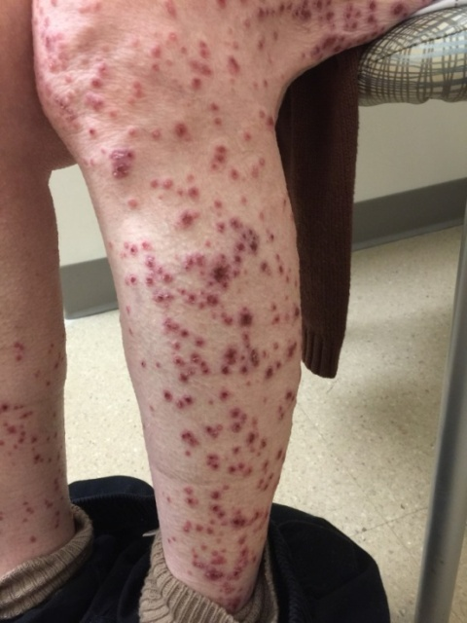
Eventos adversos inmuno-relacionados
3
Perforina Granzima
Citoquinas (IL-2)
Hasta 40% pacs con agentes
anti-CTLA-4 y anti-PD-1
Rash severo ocasional
Inicio dentro de pocas semanas/meses TX
Síntomas dirigidos por severidad
Descartar otras etiologías
Generalmente no relacionadas a infusión
Células T
en reposo
Activación célula T
Tumor
2
Ganglio linfático
Expansión clonal
Células T
Antígeno tumoral
TCR
CD28
1
MHC
B7
Célula dendrítica
Posible proliferación células T autoreactiva con interrupción homeostasis inmune o con tolerancia inmune
Células T autoreactivas podrían interactuar con tejido normal
Amos SM, et al. Blood. 2011;118:499-509
Notes:
AE, adverse event; IL, interleukin; MHC, major histocompatibility complex; TCR, T-cell receptor.
A major driver of immune-related adverse events is cytokines. Activated T cells flood these molecules into the system. Furthermore, self-reactive T cells may proliferate and react with normal tissues as checkpoint blockade disrupts immune homeostasis.^{[1]}
Reference
1. Amos SM, Duong CP, Westwood JA, et al. Autoimmunity associated with immunotherapy of cancer. Blood. 2011;118:499-509.

Slide 12
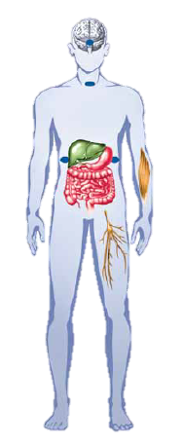

Inmunoterapia
Eventos adversos
Dermatológico
Dermatitis exfoliativa
Eritema multiforme
Síndrome Stevens-Johnson
Necrólisis toxica epidermal
Vitiligo
Alopecia
Ocular
Uveitis
Iritis
Endócrino
Hipotiroidismo
Hipertiroidismo
Insuficiencia adrenal
Hipofisitis
Pulmonar
Neumonitis
Enf pulmonar intersticial
Neumonitis intersticial aguda
Hepático
Hepatitis, autoinmune
Gastrointestinal
Colitis
Enterocolitis
Colitis necrotizante
Perforación GI
Neurológico
Neuropatia autoinmune
Polineuropatía desmielinizante
Guillain-Barré
Síndrome miastenia gravis
Renal
Nefritis, autoinmune
Falla renal
Requiere vigilancia estrecha
Notes:
AE, adverse event.
Skin, gastrointestinal, and endocrine toxicities following checkpoint inhibitor treatment are common whereas autoimmune hepatitis is fairly rare. Note that endocrine-related adverse events can sometimes present subtly but still may require attention.

Slide 13
Apariencia cinética de EA ipilimumab
Rash, prurito
Toxicidad hepática
Diarrea, colitis
Hipofisitis
Grado toxicidad
0
2
4
6
8
10
12
14
Semanas
Análisis combinado 325 pacs 10 mg/kg IV q3s x 4
EA: Evento adverso
Weber JS, et al. J Clin Oncol. 2012;30:2691-2697
Notes:
irAEs, immune-related adverse events.
As previously discussed, activation of the immune system following checkpoint inhibitor administration takes time. Similar to this delayed tumor response, adverse events also take time to show up because they are immune mediated. The kinetics of adverse event appearance were studied in a combined analysis of 325 patients receiving 10 mg/kg IV ipilimumab every 3 weeks for 4 cycles.^{[1]} Typically, a rash was seen early on and then sometimes some diarrhea. Liver dysfunction occurred a bit later, and endocrinopathies happened very late—weeks to months after the completion of therapy.
Patients should undergo complete metabolic profiling with thyroid-stimulating hormone (TSH) and liver function tests (LFTs) at baseline and before every dose of ipilimumab. In addition to thyroid issues, adrenal insufficiency can emerge. If patients present as very tired and slightly nauseous with a mild headache, a full thyroid panel with adrenocorticotropic hormone (ACTH) should be obtained to better evaluate their pituitary function. Of note, patients sometimes get a little hyperthyroid before becoming hypothyroid.
Reference
1. Weber JS, Kähler KC, Hauschild A. Management of immune-related adverse events and kinetics of response with ipilimumab. J Clin Oncol. 2012;30:2691-2697.

Slide 14
Endocrinopatías inmunomediadas
Severo o fatal sin manejo apropiado
Reportes: hipofisitis, enf tiroidea, insuficiencia adrenal primaria
Mecanismo daño no plenamente entendido
Monitorizar pac enf pituitaria, tiroides, adrenal
Vigilar función tiroidea estudio basal y previo cada dosis
Inicio podría ser tardío; media 11 semanas
Hipotalamo
Pituitaria
Tiroides
T4 >> T3
T3/TR
02.03
rT3,T2
inactivo
T4→T3
01
T4 T3
hígado
Sulfato T4/T3
Glucuronide T4/T3 inactivo
SULTs
UGTs
Excreción
Corsello SM, et al. J Clin Endocrinol Metab. 2013;98:1361-1375
Notes:
TFTs, thyroid function tests.
Immune‑mediated endocrinopathies can be serious or fatal if not managed correctly. Time to onset may be much later. The average onset in patients treated with ipilimumab was 9 weeks.^{[1]} Low‑dose corticosteroids are recommended, levothyroxine can replace thyroid hormone, and treatment may have to be delayed. Hypophysitis, thyroid disease or abnormal thyroid function tests, and primary adrenal insufficiency have all been reported. The mechanism of injury is not fully understood. Hypophysitis can be permanent but can be managed with hormone replacement.
Patients should be monitored for signs and symptoms associated with pituitary, thyroid, or adrenal disease. Symptoms are often nonspecific but may include headache, fatigue, changes in mental status, abdominal pain, and hypotension. Thyroid function tests should be checked at baseline and prior to each dose. TSH is the most sensitive test, but if the patient is symptomatic, consider a full panel including T3, T4, cortisol, and ACTH.
Reference
1. Weber JS, Kähler KC, Hauschild A. Management of immune-related adverse events and kinetics of response with ipilimumab. J Clin Oncol. 2012;30:2691-2697.

Slide 15
Inhibidores punto de control ¿únicamente para melanoma?
Estudios clínicos en curso
  Otras neoplasias:
    Próstata/urotelial
    Células renales
    Pulmonar NSCLC, SCLC
    Páncreas/hígado/GIST
    Mama/ovario/cérvix/
    endometrio
    Glioblastoma
    Cabeza y cuello
    Enf hematológicas
  En combinación:
    Otras terapias inmunes
      PD-1/PD-L1
      Vacunas
    Agentes blanco
    Radiación
    TX intralesional
Notes:
GIST, gastrointestinal stromal tumor; MDS, myelodysplastic syndrome; NSCLC, non-small cell lung cancer; RCC, renal cell carcinoma; SCLC, small cell lung cancer.
Many clinical trials of ipilimumab are ongoing, alone or in combination with other therapeutic agents such as PD-1/PD-L1 checkpoint inhibitors.

Slide 16
Desafíos y oportunidades inmunoterapia cáncer ginecológico
Tumor PD-L1
Útero 90-92%
Sarcomas 92-100%
Endometrio 67-100%
Inestabilidad microsatelital > expresión
Ca epitelial ovario alto grado inestabilidad genómica asociado perdida función normal p53
Longoria TC, Eskander RN. Gynecologic Oncology Research and Practice 2015;2:11
Li J et al Cancer Network 2016

Slide 17
Acercamientos inmunológicos potenciales
Ca ovario, trompa o primario peritoneo desarrollo terapias inmunológicas
Anticuerpos monoclonales
Inhibidores punto control (estudios Fase IB 17% R duración > 12 meses) control enf 44%
Inmunomoduladores
Vacunas (anti CA125)
Transferencia adoptiva células T
Virus oncolíticos
Inmunoterapias adyuvantes

Slide 18
Inhibidor PD-1
Ca ovario platino-resistente
Nivolumab: 1 mg/kg (10 pacs) o 3 mg/kg (8 pacs) enf avanzada o recurrente
2 RC, 1 RP, 5 enf estable
RR = 17%, índice control enf 44%
Toxicidad: Rash , linfocitopenia, ↑ PFH hipotiroidismo, arritmia
Dosis | Total (n) | Índice control | Respuesta parcial | Enf estable | Progresión | No evaluable | Riesgo recurrencia | Índice Respuesta completa
1 mg/kg | 10 | 0 | 1 | 2 | 6 | 1 | 1/10 | 3/10
3 mg/kg | 8 | 2 | 0 | 2 | 3 | 0 | 2/8 | 5/8
Total | 18* | 2 | 1 | 5 | 9 | 1 | 3/18 | 8/18
RC: Respuesta completa
RP: Respuesta parcial
RR: Riesgo recurrencia
PFH: Pruebas función hepática
Hamanishi J, et al. J Clin Oncol. 2014;32. Abstract 5511

Slide 19
Inmunoterapia en cáncer de la mujer
  ¿Qué sugiere la evidencia pre-clínica?
    Impacto favorable ca ovario,
    Cérvix, VPH+ etapa avanzada
  ¿Qué muestra la investigación actual?
    Datos provocativos de investigación, reportes anecdóticos respuesta duradera, evidencia inequívoca utilidad clínica de intervención inmune en TX neoplasias ginecológicas
Markman M. Cancer Network 2016

Slide 20
Inmunoterapia en cáncer de la mujer
Nivel expresión PD-1 / PD-L1 ca uterino (450 especímenes)
Histología | PD-1 PD-L1 % expresión anticuerpo IHC*
Endometrio | 77.9 | 39.7
Carcinoma seroso | 68.2 | 10.2
Carcinosarcoma | 80.0 | 22.2
Leiomiosarcoma | 46.9 | 36.0
Sarcoma estroma | 64.3 | 64.3
Carcinoma células claras | 69.2 | 23.1
*Anticuerpo IHC: inmunohistoquímica
= Spring Biosience (Rabbit anti-human IgG)
Longoria TC, Eskander RN. Gynecologic Oncology Research and Practice 2015;2:11

Slide 21
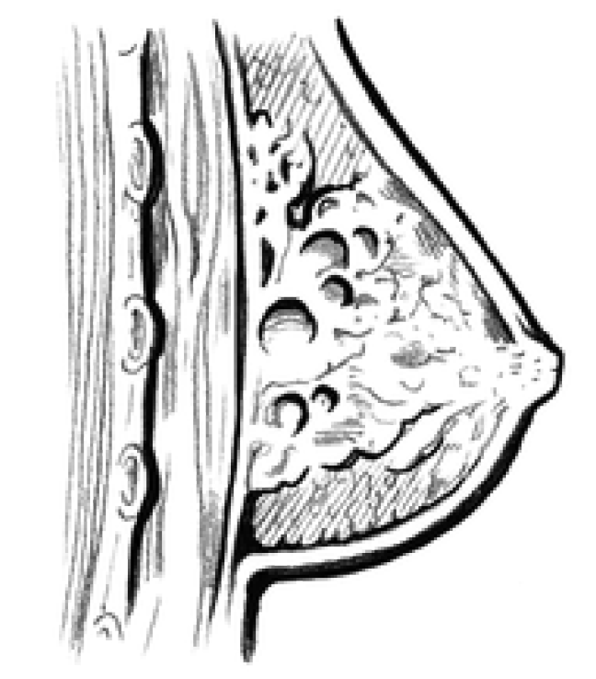

Slide 22

Clasificación molecular, expresión génica, y resultado clínico
Clasificación molecular
Firma pronóstico expresión génica
RS
Firma 70
genes
Grado
genómico
Firma 76
genes
Basal
Her2+
Luminal B
Luminal A
Firma gen
invasor
Respuesta
a cirugía
Medida cuantitativa diferenciación y proliferación
Bien diferenciado/↓ proliferación
Mal diferenciado / ↑ proliferación
Buen pronóstico
Mal pronóstico
Sotiriou C, Pusztai L. N Engl J Med 2009;360:790-800
Notes:
Figure 3. Molecular Classification, Gene-Expression Signatures, and Clinical Outcome. Genes that are associated with tumor differentiation and cell cycle drive the prognostic power of the intrinsic molecular classification and several gene-expression signatures.

Slide 23
Ca mama triple negativo
RE, RP, HER2 negativos
10 – 17% ca mama
↑ agresivo otros subtipos moleculares
> tumores grado 3
> frecuencia carcinoma ductal invasor alto grado, no especifico
RE = Receptor estrógeno
RP = Receptor progesterona
HER2 = Receptor 2 factor crecimiento epidérmico humano (FCE)
Liedtke C, et al. J Clin Oncol. 2008;26:1275-1281
Lin NU, et al. Cancer. 2008;113:2638-2645

Slide 24
Ca mama triple negativo
Características clínicas
0.35
No asociación consistente estado ganglionar o etapa patrón recaída
  Intervalo libre de enfermedad a corto plazo
  Mayor índice metástasis viscerales
  Difiere de luminal
    46% mets SNC
0.30
Otro (290 of 1421)
Triple negativo (61 of 180)
0.25
0.20
Índice de riesgo
0.15
0.10
0.05
0
0
1
2
3
4
5
6
7
8
9
10
Años pos-círugia
 | n | Óseo, % | Tejido blando, % | Víscera, %
Triple negativo | 79 | 13 | 13 | 74
ER+ | 123 | 39 | 7 | 54
HER2+ | 78 | 7 | 12 | 81
Liedtke C, et al. J Clin Oncol. 2008;26:1275-1281
Lin NU, et al. Cancer. 2008;113:2638-2645
SNC = Sistema nervioso central

Slide 25
Implicación pronóstica firma genética
Estudios perfil genético muestran asociación genes inmunológicos con mayor beneficio clínico ca mama triple negativo
Correlación módulos genéticos con diferentes resultados, subtipos ca mama
Burstein H, et al. Clin Cancer Res 2015; 21: 1688-1698

Slide 26

Clasificación molecular
Ca triple negativo
Inmuno asociado
Mesénquimal
IM
Firma
inmune
M
Claudin
bajo
Angiogénesis
Firma TEM:
motilidad celular
Firma factor crecimiento
(TFG6, Notch,
Wnt/β-catenin, Hedgehog)
BL1
Daño ciclo
celular ADN
MSL
Señalización
crecimiento
(FCE,
FCI)
BL2
Basal
Normal
Citoquetina
Basal
BL
Baja
proliferación
LA/LB
Mutación
PI3K
Luminal/apocrino
HER2e
Vía
RA
Clasificación Lehmann
Clasificación PAM50/claudin-bajo
HER2-enriquecido
LAR
RA= Receptor andrógeno
FCE = Factor crecimiento epidermal
TEM = Transición epitelial mesénquimal
FCI = Factor crecimiento insulina
PI3K = Fosfoinositol 3-quinasa
CMTN = Cáncer mama triple negativo
Le Du F. Oncotarget. 2015;6:12890-12908

Slide 27
Terapia inmunológica
Cáncer de mama
Relevancia subtipos moleculares con potencia terapéutica
Asociación expresión génica, función biológica, resultado clínico
  Basal
  Mesenquimal / epitelial
  Triple negativo
  Luminal
  HER2+
Le Du F, et al. Oncotarget 2015;6,15:12890-12908

Slide 28
Mensaje molecular cáncer mama triple negativo tumor heterogéneo
Análisis genómico DNA y RNA tumor: Subtipos / pronóstico
LAR: receptor andrógeno-luminal
MES: mesenquimal
BLIS: basal/”like” inmunosuprimido
BLIA: basal/”like” inmunoactivado mejor pronóstico, regulación de genes controlan célula B, T y NK
¿Aplicación clínica? estrategia molecular o inmune para tratamiento de precisión
Vidula N , Clin Cancer Res; 21(7) April 1, 2015

Slide 29
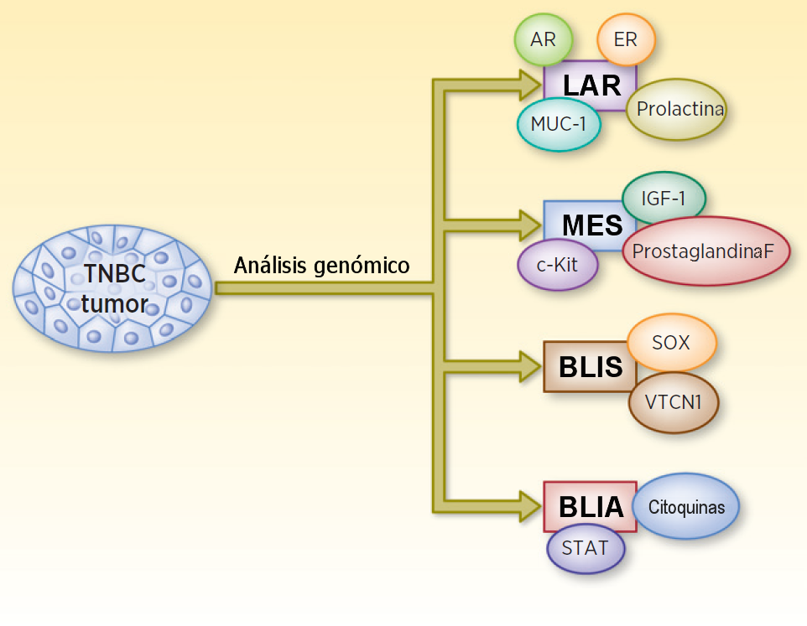
Mensaje molecular cáncer mama triple negativo tumor heterogéneo
Vidula N , Clin Cancer Res; 21(7) April 1, 2015

Slide 30
Evolución ca triple negativo
Biología vs terapia novedosa
Algunos subtipos han surgido como “inmunoactivados”
NGS revela características moleculares aumento mutaciones TP53, PI3K y MEK
Similares genéticas con el ca seroso ovario vía BRCA
Inhibidores punto control (PD-1 y PD-L1) con respuesta
ASCO 2016 Educational Book

Slide 31
Ca mama triple negativo
Consideraciones terapia adyuvante/neoadyuvante
Ca mama
Triple negativo
Ca mama
Tipo basal
Triple negativo
Y
tipo basal
-70% tipo basal
-10% mutado BRCA
-75% tipo basal
Triple negativo
Tipo basal
mutación BRCA son RE+
Ca mama
Mutación BRCA
60-70% mutación BRCA son tipo basal
20-30% mutado BRCA
Stover D, et al. Am J Hematol Oncol 2016.12;6:6-12

Slide 32
Expresión de inmunidad
Mayor expresión PD-L1 mRNA ca mama triple negativo
PD-L1 no se detecta en tejido normal
  Se expresa en aprox 50% ca mama incluyendo 20-30% triple negativo
Asociación expresión linfocitos infiltrantes
Correlación ↑ grado histológico, > tamaño tumor, ↑ expresión Ki67
Burstein H, et al. Clin Cancer Res 2015; 21: 1688-1698

Slide 33
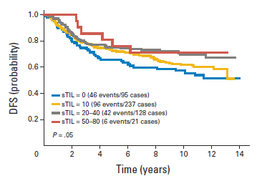
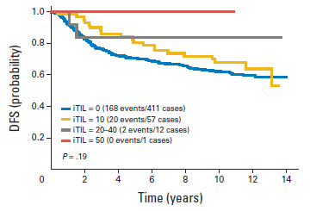
Importante presencia linfocitos
infiltrantes tumor*
↑ predominio linfocitos
↑ LIT predicotor pcCR (RG 2.17, 1.27-3.72, p=0.005)
LIT estroma marcador pronóstico independiente SLE y SG
Índice pronóstico CD8 + LIT y CD8 +/FOXP3
Ibrahim E et al, Br Ca Res Treat, 2014
Denkert C et al, JCO, 2010
Adams et al & Loi S et al, Annals Onc, 2014
n=481, ECOG 2197, 1199
Adams S et al, JCO, 2014
*LIT: Linfocito infiltrante tumor
Disis ML. ASCO 2015
Notes:
TNBC is the subtype of breast cancer most commonly associated with lymphocyte predominant disease- which is a definition of T-cell infiltrates that comprise 50% or greater of the tumor.
LBBC is an independent predictor of the development of pathologic CR after neo-adjuvant therapy.
In breast cancer, stromal TIL are found at greater numbers than intraepithelial TIL- but still have prognostic benefit.
Higher numbers are associated with improved DFS and OS.
Further phenotyping the T-cell infiltrate reveal an important role for CD8 T cell in improved prognosis.
Low levels of regulatory cells are also associated with outcome in relationship to CD8 T-cells.
These associations of immunity with outcome are most pronounced for TNBC- which begs the question- WHY?

Slide 34
Inmunoterapia
Cáncer mama triple negativo
Se agrega a lista tumor con posible respuesta a inmunoterapia
Estudio fase I sugiere actividad
anti-PD-L1 (MPDL3280A)
Continúan estudios investigación
Identificación biomarcadores para predecir respuesta y selección pacs
Emens LA, et al. American Association of Cancer Reaserch (AACR) 2015: Abs 2859

Slide 35
Inmunoterapia ca mama
Estudio KEYNOTE-28
Pembrolizumab en enf avanzada RE+/HER2-, triple negativo
Pacs pre-tratadas
Edad promedio 53
  20% tumores con expresión PD-1
    > proliferación fenotipo luminal B vs luminal A
  Tiempo medio respuesta TX <8 semanas vs otras terapias
  14% expresión PD-1
  23% beneficio clínico
Muestra actividad anti-tumoral en varias neoplasias: ca mama triple negativo y RE+/HER2- avanzados
Rugo H. SABCS 2015: Abs.S-507

Slide 36
Experiencia clínica y resultados fase Ib Inmunoterapia ca triple negativo
Antígeno célula Célula T
Pembrolizumab, X-PD-1
32 pacs, recurrente o mets (27 reportados)
10 mg/kg IV q 2 semanas
58% tumor PDL-1 positivos
18.5% con respuesta (1 CR), 27 evaluable
Tiempo medio respuesta 18 semanas (rango 7-32)
16% toxicidad grado 3-5
MPDL3280, X-PDL-1
54 pacs mets (21 reportados)
Escalación dosis (15, 20 mg/kg o 1200 mg)
Análisis PDL-1 “positivo”
19% con respuesta (2CR)
24 semanas SLP
11% toxicidad grado 3, 2 muertos TX
Nanda R et al, SABC #S1-09, 2014
Emens L et al, AACR #6317, 2015
Disis ML. ASCO 2015

Slide 37
KEYNOTE-012 : Estudio fase Ib
Pembrolizumab ca mama avanzado triple negativo Regresión tumoral
100
Confirmación RC (enf ganglionar)
Confirmación RP
EE
PE
80
60
40
20
Cambio línea referencia en suma diámetro más largo de lesión blanco %)
0
-20
-40
-60
Pacs evaluables individual (n = 23)
-80
-100
RC = Respuesta completa EE = Enf estable
RP = Respuesta parcial PE = Progresión enf
.
Nanda R, et al. SABCS 2014. Abstract S1-09
Notes:
CR, complete response; PD, progressive disease; PR, partial response; SD, stable disease; TNBC, triple-negative breast cancer.
Preliminary data in 23 evaluable patients showed tumor shrinkage in 8 patients, which is clear evidence of biological activity. As with previous studies of immunotherapy, it is not the response rates that are impressive with these treatments. It is that remissions are more durable than with traditional cytotoxic chemotherapy. At the time of this report, the median duration of response had not yet been reached with 3 responding patients remaining on treatment for at least 11 months.

Slide 38
KEYNOTE-012 : Estudio fase Ib
Pembrolizumab ca mama avanzado triple negativo toxicidad
Eventos adversos ≥ 5%, % | N = 32
 | Cualquier grado | Grado 3-5
Artralgia | 18.8 | 0
Fatiga | 18.8 | 0
Mialgia | 15.6 | 0
Nausea | 15.6 | 0
Elevación ALT | 6.3 | 0
Elevación AST | 6.3 | 0
Diarrea | 6.3 | 0
Eritema | 6.3 | 0
Jaqueca | 6.3 | 3.1 (1 pac)
Eventos adversos potenciales inmuno-relacionados (atribución independiente):
prurito (n = 3; todo grados ½), hepatitis (n = 1; grado 3), hipotiroidismo (n = 1; grado 2)
ALT = Alanina aminotransferasa
AST = Aspartato aminotransferasa
Nanda R, et al. SABCS 2014. Abstract S1-09
Notes:
AE, adverse event; ALT, alanine aminotransferase; AST, aspartate aminotransferase; TNBC, triple-negative breast cancer.
No grade 3-5 adverse events were seen except for severe headache in 1 patient. Low-grade toxicities were also seen at low rates, with even common toxicities like fatigue and nausea affecting fewer than 20% of patients.

Slide 39
Estudios investigación activos
Con inmunoterapia en cáncer de mama
2015-2016
Plataforma de registro
Estudios
Cáncer mama
15 vacunas
30 QT + inmunoterapia
10 inmunoterapia única o combinada
Triple negativo | 21
HER2+ | 11
RH+ | 2
In situ | 1
Linfedema | 1
Etapa clínica II-III | 1
National Cancer Institute (NCI) 2016

Slide 40
Inmunoterapia ca mama triple negativo
Resumen
Hasta ahora los únicos tratamientos efectivos han sido con QT citotóxica
Mayor entendimiento enfermedad y blancos inmunes señala era de exploración
Estudios aleatorizados fase III, enf mets
  atezolizumab con o sin nab-paclitaxel
  pembrolizumab
TX primera línea?
Asociación entre linfocitos tumor infiltrantes con pronóstico
Dos estudios fase III aleatorizados atezolizumab + pembrolizumab
Burstein H, et al. Clin Cancer Res 2015; 21: 1688-1698

Slide 41
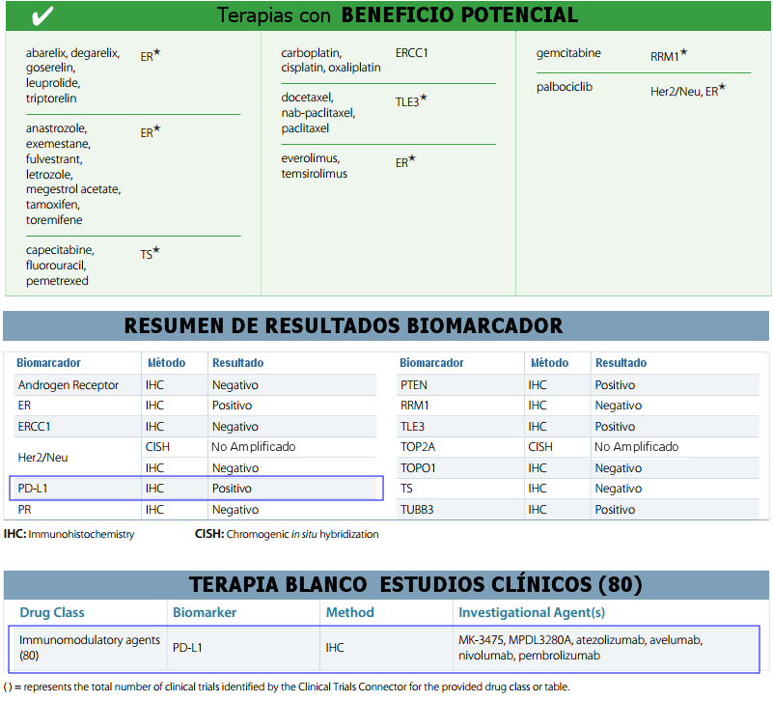
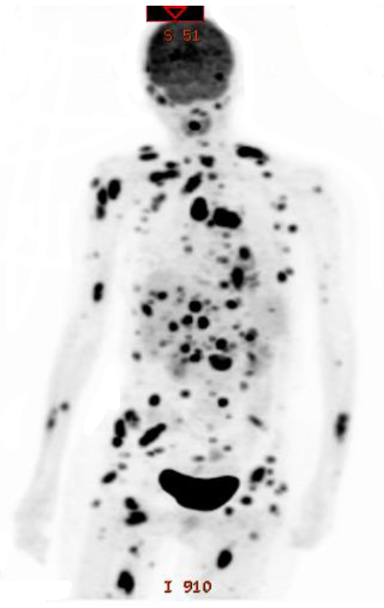

Caso clínico
Estudio de secuenciación

Slide 42
Inmunoterapia en cáncer
Conclusión
Inmunoterapia cáncer: nueva era tratamiento
Efectos secundarios menores
Lectura de respuesta diferente, significativa y duradera tumores
Índices respuesta aun modestos, diferencias tiempo
Desarrollo biomarcadores predictivos TX personalizada superará limitaciones actuales
Clave interacción dinámica células tumorales y sistema inmunológico
Combinación agentes inmunológicos TXs estándar logra sensibilidad inmunológica tumor
ASCO Educational Book 2016

Slide 43
El valor de la información está en su
relevancia y no en su abundancia
-Daniel Flichtentrei

